Slide 1
2018年高校大数据竞赛算法赛答辩
团队： tensorflow-boys
时间： 2018年6月5日

Slide 2
OUTLINE
1 赛题分析
4 总结与展望
2 数据分析及预处理
5 致谢
3 模型介绍

Slide 3
目录页
PART ONE
赛题分析

Slide 4

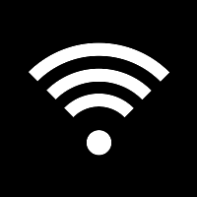
题目介绍
2017年1月至11月校园内33个地点采集手机终端位置的数据
2017年12月校园内33个地点每小时的人数。
2017年12月各个地点人流量的时空分布

Slide 5
数据介绍
从person-id 考虑：
ID | Once | Week | Day
1 | 0.76 | 0.18 | 0.06
2 | 0.88 | 0.08 | 0.04
3 | 0.93 | 0.05 | 0.03
4 | 0.83 | 0.12 | 0.05
5 | 0.84 | 0.10 | 0.06
6 | 0.86 | 0.10 | 0.05
person-id | time-stamp | loc-id
182322 | 2017-02-20 23 | 23
234233 | 2017-10-20 05 | 32
person-id: 每个人的标识符，用正整数表示。
time-stamp: 代表这条记录的二十四小时制时间，如 2017-02-20:23表示时间2月20日晚上23点。
loc-id: 代表地点，是一个1到33之间的正整数。
从loc-id考虑：
time | number
2017-02-20 03 | 16
2017-02-20 04 | 4
2017-02-20 05 | 4
2017-02-20 06 | 4
2017-02-20 07 | 3
2017-02-20 08 | 5
2017-02-20 09 | 16

Slide 6
目录页
PART TWO
数据分析及预处理

Slide 7
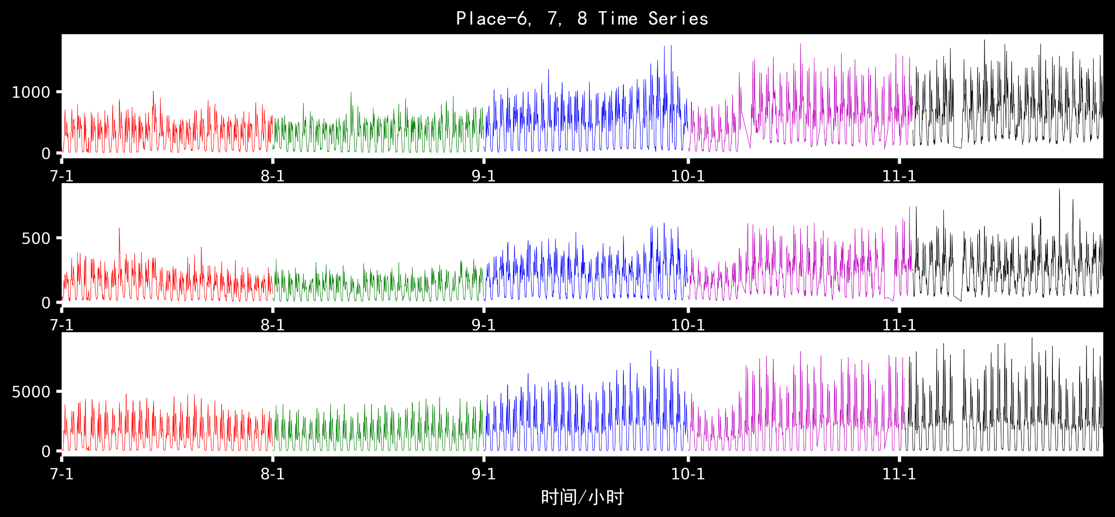
数据分析

Slide 8
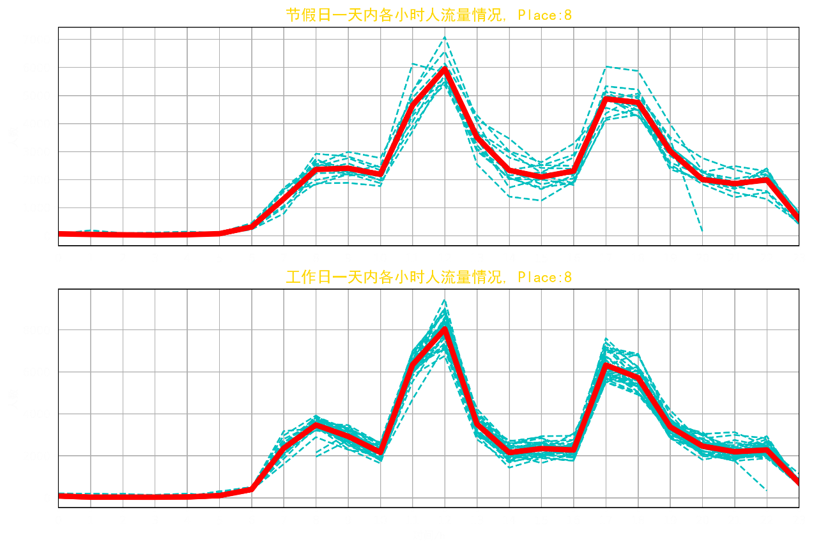
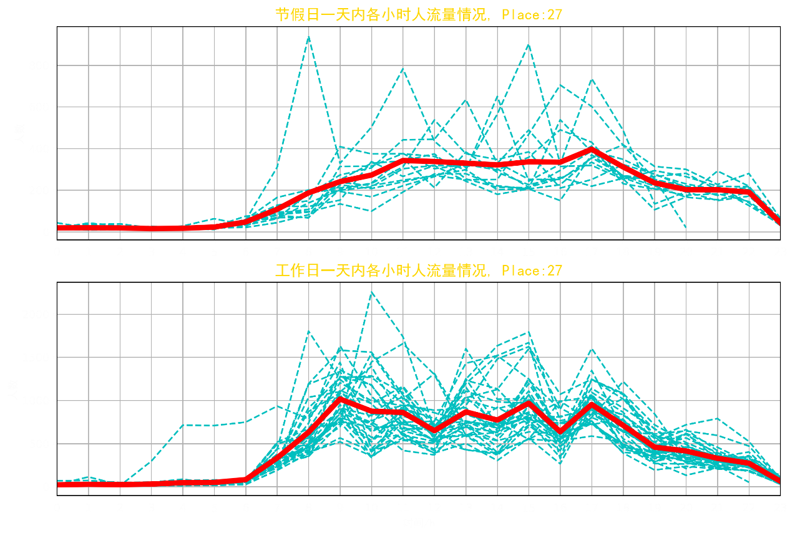
数据分析

Slide 9

数据预处理
数据清洗
当数据符合正态分布时，数值分布在 $(μ−3σ,μ+3σ)$ 之间的概率为99.74%。因此，我们把相同地点，相同时间段的超过均值3倍标准差的数据去除。
数据扩充
距离目标日期越近参考价值越大。因此我们把数据按照时间顺序进行排序，将最靠近待预测时间段的样本放在第一位，对每个样本在数量上进行一定倍数的扩充，扩充的倍数为$\left\lfloor {0.99}^{(i−45∙24)}\right\rfloor$

Slide 10
整体思路
使用历史均值
数据清洗
数据扩充
规则模型
原始数据
预处理
分类
得到结果
loc-id
混合模型
XGBoost
Random Forest
RNN

Slide 11
目录页
PART THREE
模型介绍

Slide 12
基本模型
1
2
3
4
规则模型
Random Forest
XGBoost
RNN

Slide 13
模型介绍
规则模型
将时间分为周末和非周末，对相应时间段进行平均。
RF+XGBoost+RNN
将位置、时间、是否为节假日进行one-hot编码当作特征进行训练。在blending进行融合。

Slide 14
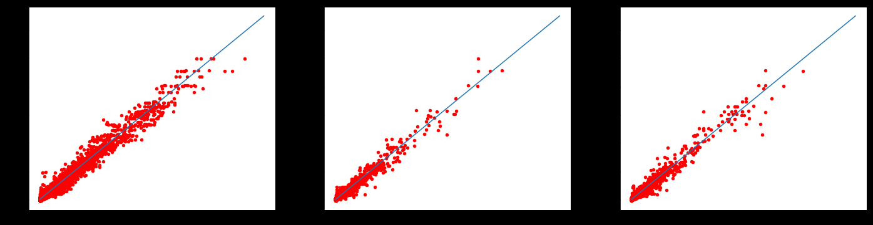
模型训练与调参
将数据预留最后一周作为测试数据，将其余部分数据按照4：1的比例随机分为训练集和测试集，检验模型的拟合程度和blending的系数。最后在测试集上验证效果。
除去最后一周其他时间
最后一周
80%训练集
20%验证集
测试集
训练集
验证集
测试集
预
测
值
预
测
值
预
测
值
真实值
真实值
真实值

Slide 15
目录页
PART FOUR
总结与展望

Slide 16
总结
RMSE
211.17
规则模型
RMSE
206.37
RMSE
204.27
规则模型+混合模型
初赛第一阶段取得第1名
调整参数
初赛第二阶段取得第3名
接下来…

Slide 17
算法提升
应用拓展
位置信息
数据采集点位置信息
数据采集范围信息
人流疏导
为同学规划更好的吃饭上课路线等
为活动或者校门所需的安保人员数量提供指导
事件信息
各类活动信息，如歌唱比赛，考试等
教学楼的上课信息
网络和校园服务质量提升
提供更好的上网质量，如调节无线信号强度、调节带宽等
为保洁打扫卫生的时间提供指导

Slide 18
致谢！
感谢举办方提供的宝贵的数据和辛勤的付出
感谢比赛中共同成长的小伙伴
感谢今天在场聆听的老师和同学

